Slide 1


National Comission for Nuclear Energy
Título da Apresentação
(máximo de 3 linhas)
Nome do palestrante • Cargo

Slide 2
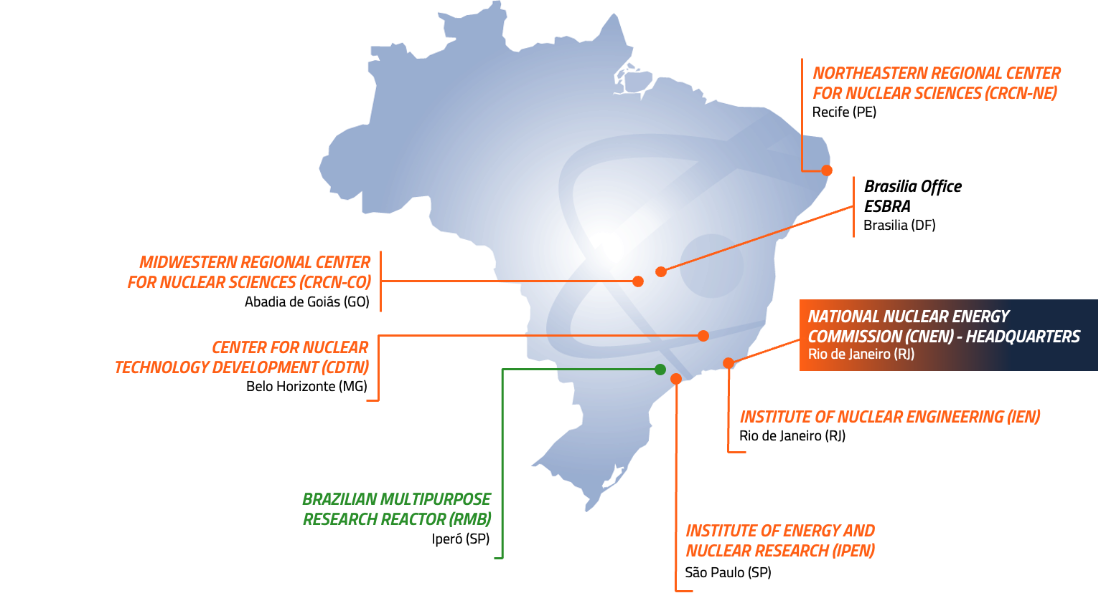
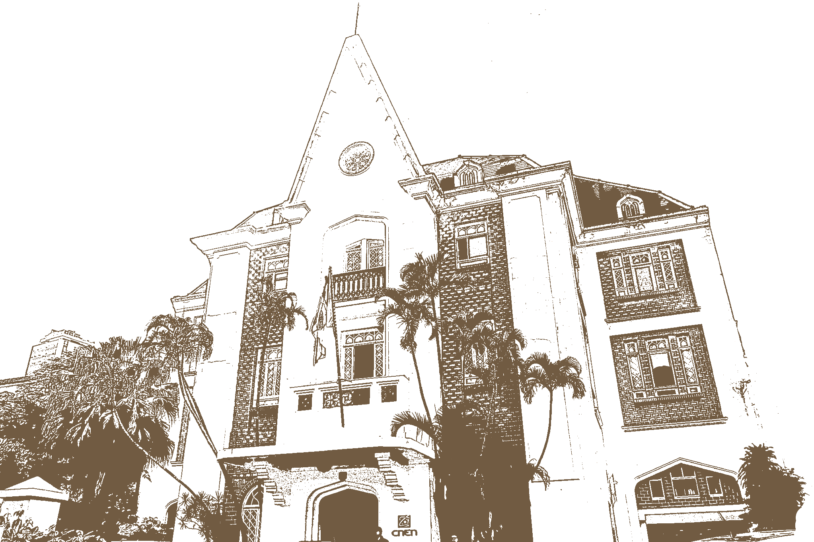
Where we are
NATIONAL NUCLEAR ENERGY COMMISSION (CNEN) – HEADQUARTERS,
IN RIO DE JANEIRO

Slide 3
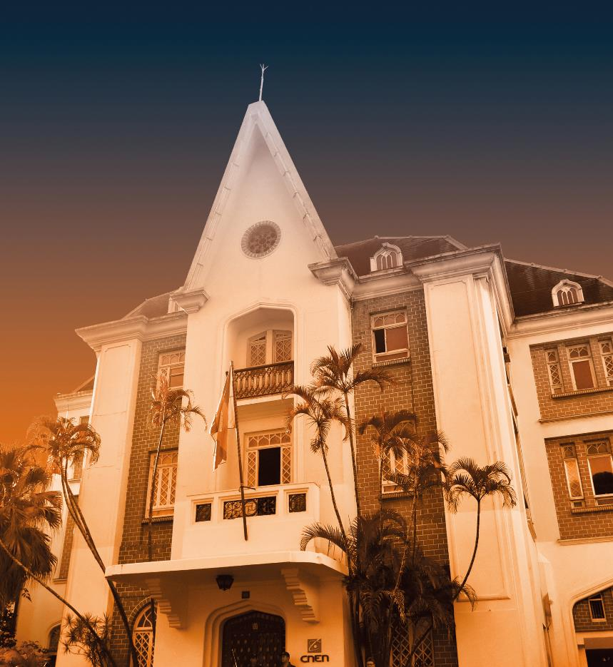

Slide 7
National Comission
for Nuclear Energy
Thank you!
Nome do Palestrante
E-mail: @@@@@@@
Contato: 000000000
Inserir
Foto do Palestrante

